Slide 1
Le pôle ressources
QUI?
COMBIEN?
COMMENT?

Slide 2
Le rôle du pôle ressources
Son rôle dans le traitement des situations |  | Son rôle dans la prévention des situations
Appuyer les équipes dans la prise en charge de la situation Apprécier la gravité de la situation Appliquer la méthode PIKAS, quand cela est possible Adopter une attitude non blâmante Saisir le pilote, quand la situation l’exige |  | Aider les équipes à la rédaction de leur plan de prévention Partager une expertise avec les équipes pour aider à la réflexion pour éradiquer le phénomène Mutualiser les connaissances et faciliter l’implantation de pratiques communes

Slide 3
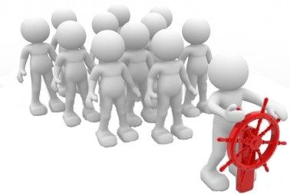
Les pôles ressources : le pilote
Que ferait selon vous le pilote du pôle dans cette situation?
Concrètement quel rôle tient le pilote d’un pôle ressources? (quelques mots)
TOUR DE TABLE et BRAINSTORMING:

Slide 4
Les pôles ressources : le rôle du pilote
Coordonner le pôle sur le territoire
Impulser autour de la politique : protocole et plan de prévention
Communiquer
Implication décisive pour l’existence du pôle

Slide 5
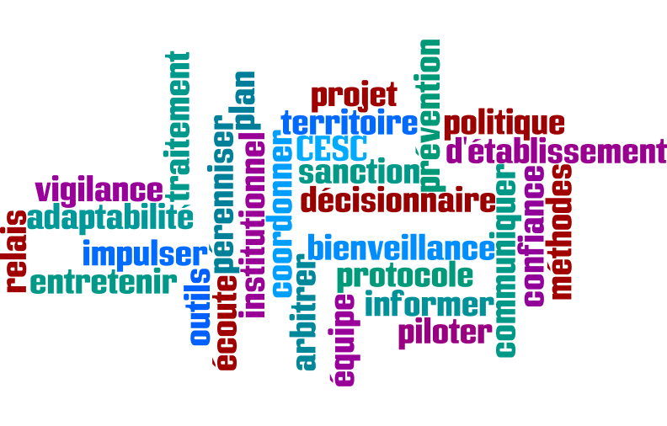
TITRE
SOUS TITRE
Texte
SOUS TITRE
Texte
Informations importantes :

